Slide 1
Projektová výuka
1. seminář KS
Mgr. Petra Vystrčilová, Ph.D.

Slide 2
Požadavky k zápočtu
Účast alespoň ve dvou seminářích
Projekt / integrovaná tematická výuka
  Realizace na souvislé praxi 2
  Samostatně/ve dvojicích
  Písemné zpracování projektu dle zadání ze semináře, deadline14.5.2021
  Vzájemné hodnocení, deadline 23.5.2021
  Délka alespoň 2 vyučovací hodiny
  Reflexe projektu na posledním semináři

Slide 3
Setkali jste se už s projektem během vaší praxe?

Slide 4
Historie projektové výuky
Úkol ve skupinách:
  Rozdělte si čtení historie PV
  Nachystejte ve skupině přehled historie PV na
  Zhruba 40 minut
  Prezentace jednotlivých přehledů

Slide 5
Důvody pro PV na 1. stupni ZŠ
RVP ZV – od 1. 9. 2007
Nové strategie výchovy i vzdělávání
Individualizace, diferenciace, různé metody a formy práce, volitelné předměty, disponibilní hodiny, hodnocení a sebehodnocení, jiná profesní příprava studentů v rámci pregraduální přípravy
přirozená podpora zvídavosti a aktivity žáků, což je zdroj pro učení

Slide 6
Aspekty ovlivňující potřebu PV
Orientace na metody výuky, které se jeví jako nové, ale mají své opodstatnění již v minulosti, především v zahraničí – John Dewey a William Kilpatrick (počátek 20. století, USA)
Zavádění komplexních metod, které rozvíjí KK žáků, ovlivňují organizaci výuky, její hodnocení a pracovní atmosféru ve třídě (dlouhodobě také klima třídy)
Orientace na metody, v nichž se mění role učitele a je uplatňován osobnostně rozvíjející a interaktivní model výuky

Slide 7
Projekt
Komplexní, reálný a smysluplný problém, téma, úkol
žák se s ním ztotožňuje a přebírá za něj zodpovědnost
Žák při řešení projektu nabývá teoretické vědomosti i praktické zkušenosti
kombinace znalostí a dovedností z různých oborů, oblastí
Výsledkem je konkrétní výstup, produkt

Slide 8
Definice projektu dle Henry
Žák
Projekt
Učitel
1) vybírá téma projektu
2) vyhledává vlastní zdroje materiálu
3) prezentuje závěrečný výsledek-produkt
4) vede svou práci samostatně
5) má rozsáhlejší podobu, trvá delší dobu
6) přijímá roli poradce

Slide 9
Projektová metoda
Uspořádaný systém činností učitele a žáků, v němž dominantní roli mají učební aktivity žáků a podporující roli poradenské činnosti učitele, které společně směřují k naplnění cílů a smyslu projektu.
Komplexnost činností vyžaduje využití různých dílčích metod výuky a různých forem práce.
Např. Maňák, Václavík, Průcha aj.

Slide 10
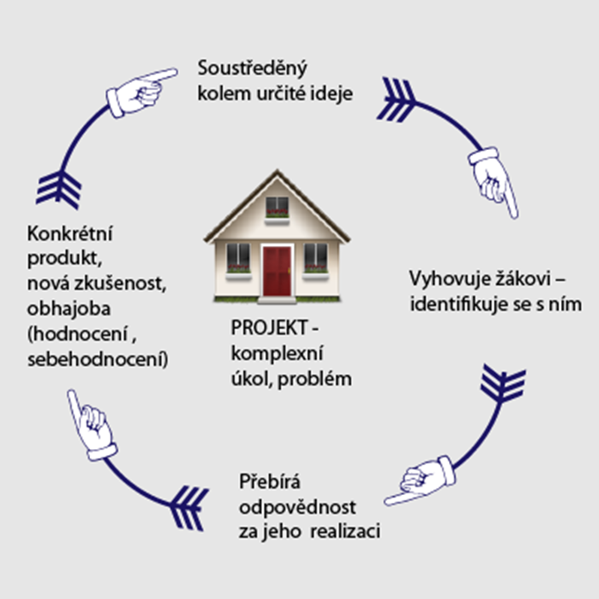
Projektová výuka
Poject – based teaching
Project – based learning
Projektová výuka je definována jako výuka založená na projektové metodě

Slide 11
Cíle projektové výuky
Rovnoměrné formování osobnosti žáka
Vede k samostatnosti, tvořivosti a aktivitě žáka
Učitel by měl určit, jaký cíl projekt splňuje a jaké přínosy projekt bude mít v rovině dovedností, vědomostí a postojů

Slide 12
Tradiční vyučování
Projektové vyučování
Učitel vybírá téma
Učitel dodává materiál, informační zdroj
Žák volí téma
Žáci vyhledávají sami materiál, informační zdroje

Slide 13
Role učitele
učitel jako rádce, pomocník, průvodce, nezúčastněný pozorovatel, moderátor, podněcovatel, konzultant
věnovat pozornost utváření vhodného klimatu třídy, které je nezbytnou podmínkou úspěšné realizace projektu.
širší prostor pro pedagogickou komunikaci
  Nejen na sdělování faktů, poznatků, předávání informací a hodnocení, ale soustředí se rovněž na komunikování emocí, postojů, hodnot, potřeb, zájmů a představ mezi účastníky výchovně vzdělávacího procesu, což umožní pedagogovi i žákovi poznávat nejen to, CO dítě/žák umí, co ví, ale JAK vnímá, JAK se učí, JAK smýšlí, JAK pojímá učivo atd., ale také JAK co sděluje.

Slide 14
úkol
Termín projekt se vyskytuje všude kolem nás. Čteme o něm v denním tisku, odborných publikacích, o projektech slyšíme ve sdělovacích prostředcích, a to v souvislosti s ekonomikou, politikou, vzděláváním, řízením podniků, rozvojem institucí, výzkumem, transformací, kurikulárními dokumenty apod. O projektech se hovoří také často v souvislosti se vzděláváním, se školami a jejich edukačním procesem. Čteme o nich ve školních vzdělávacích programech, jejich prostřednictvím realizujeme průřezová témata a cíle výchovně vzdělávacího procesu. Když však o nich začneme diskutovat, nebo se začteme do ukázek výukových projektů v různých publikacích, časopisech či na internetových stránkách, zjistíme, že projekty mají různou podobu, že jejich pojetí je značně odlišné. Pojďme si to vyzkoušet a společně hledat odpověď na otázku, co to tedy výukový projekt je.

Slide 15
Ve dvojicích projděte oba texty a odpovězte na otázky
Společně si je zodpovíme

